Slide 1

UNIVERSIDAD DE LAS FUERZAS ARMADAS “ESPE”
TRABAJO DE INVESTIGACION
INTEGRANTES:
AGUIRRE PRIETO ÁNGEL ERNESTO
CASTRO CALVOPIÑA BRYAN PAÚL
RAMOS ESPINOSA CHRISTOPHER LIZARDO

Slide 2
OBJETIVO GENERAL
Conocer las tarjetas de desarrollo y los elementos que la componen y sus funciones además de realizar ejemplos sobre los simuladores proporcionados para generar ejemplos funcionales de aplicaciones para las tarjetas de desarrollo.

Slide 3
OBJETIVO ESPECÍFICOS
Conocer los beneficios de usar las tarjetas de desarrollo.
Conocer las partes que compone las tarjetas de desarrollo.
Generar ejemplos funcionales en los simuladores de las tarjetas de desarrollo.
Identificar la variedad de S.O disponibles para la instalación en las tarjetas de desarrollo.

Slide 4
TARJETAS DE DESARROLLO
Es una plataforma de hardware de código abierto, basada en una placa de circuito impreso que contiene un microcontrolador que cuenta con entradas y salidas, analógicas y digitales, en un entorno de desarrollo que está basado en el lenguaje de programación. El dispositivo conecta el mundo físico con el mundo virtual, o el mundo analógico con el digital controlando, sensores, alarmas, sistemas de luces, motores, y actuadores.
Las tarjetas de desarrollo están basadas en código abierto y software libre

Slide 5
CODIGO ABIERTO
Es un modelo de desarrollo de software basado en la colaboración abierta. Se enfoca más en los beneficios prácticos (acceso al código fuente) que en cuestiones éticas o de libertad que tanto se destacan en el software libre
El concepto también relaciona a una cultura que promueve el intercambio de ideas y valoriza la colaboración para mejorar el código de otros. El movimiento defiende su legado de colaboración, y ha producido una serie de manifiestos abogando por el desarrollo abierto de software.

Slide 6
SOFTWARE LIBRE
es libre si otorga a los usuarios de manera adecuada las denominadas cuatro libertades: libertad de usar, estudiar, distribuir y mejorar, de lo contrario no se trata de software libre.
El software libre suele estar disponible de manera gratuita o al precio de costo pero e termino dde software libre sueles confundirse con el de software gratuito(Freeware).

Slide 7
RASPBERRY PI
Raspberry PI es una placa computadora (SBC) de bajo coste, se podría decir que es un ordenador de tamaño reducido, del orden de una tarjeta de crédito, desarrollado en el Reino Unido por la Fundación Raspberry PI (Universidad de Cambridge) en 2011, con el objetivo de estimular la enseñanza de la informática.

Slide 8
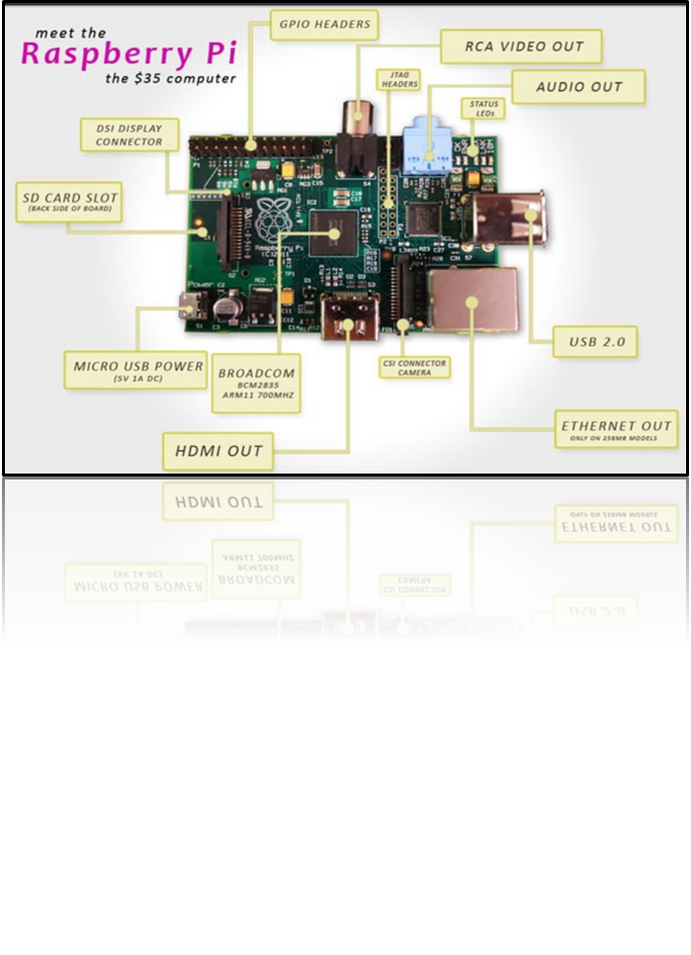
ELEMENTOS DE LA RASPBERRY PI
SoC: Broadcom BCM2835 (CPU, GPU y SDRAM)
CPU ARM1176JZF-S a 700 MHz de velocidad de reloj
GPU Broadcom VideoCore IV
Memoria RAM 512 MB (compartidos con la GPU)
2 x USB 2.0
1 x Salida audio mini jack 3.5 mm
1 x Salida audio/vídeo HDMI
1 x Salida vídeo compuesto RCA
1 x Micro USB
1 x RJ45 10/100 Ethernet RJ45
Slot SD para tarjeta SD que contendrá el sistema operative y programas
Amazon Web Services (AWS)
Alimentación: 5V/700 mA (3.5 W) vía micro USB

Slide 9
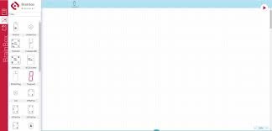
BRAINBOX SIMULATOR
ES UNA PAGINA WEB QUE ACTUALMENTE SE ENCUENTRA EN SU VERCION DEMO, DONDE NOSOSTROS PODEMOS REALIZAR DIFERENTES TIPOS DE SIMULACIONES UTILIZANDO LAS COMPUERTAS LOGICAS Y DEMAS ELEMENTOS ELECTRONICOS EN ESTE CASO DE FORMA DIGITAL ,ESTA PLATAFORMA CUENTA CON UN SIN NUMERO DE TIPO DE DATOS COMO MENSAJES Y VIDEOS TAMBIEN ESTA PLATAFORMA SIRVE PARA REALIZER CUALQUIER TIPO DE CIRCUITOS ELECTRICOS UTILIZANDO LAS COMPUERTAS LOGICAS PERO EN ESTE CASO ESTA HERRAMIENTA NOS SIRVIO PARA REALIZER UNA SIMULACION DE ENTRADA Y SLAIDA DE DATOS ATRAVEZ DEL NAVEGADOR A UNA RASPBERRY PI

Slide 10
EJEMPLO SIMULADO

Slide 11
BIBLIOGRAFÍA
Charlton, P., & Poslad, S. (2016). A Sharable Wearable Maker Community IoT Application. 2016 12th International Conference on Intelligent Environments (IE).
Abu Sulayman, I. I. M., Almalki, S. H. A., Soliman, M. S., & Dwairi, M. O. (2017). Designing and Implementation of Home Automation System Based on Remote
Yamanoor, N. S., & Yamanoor, S. (2017). High quality, low cost education with the Raspberry Pi. 2017 IEEE Global Humanitarian Technology Conference
[1} JORGE CACHO HERNÁNDEZ, «Raspberry Pi: tutoriales Servidor web, ownCloud y XBMC.,» 27 Enero 2008. [En línea]. Available: file:///C:/Users/home/Downloads/102190284-Raspberry-Pi-tutoriales-servidor-web-ownCloud-y-XBMC.pdf
[2] Microes, «Caracteristiac y funcionalidades de MicroBit,» Microes, 15 septiembre 2017. [En línea]. Available: http://microes.org/caracteristicas.php
[3] C. Muñoz, «Historia de la informatica “Raspberry Pi,» Blog sobre Historia de la Informática, 18 Diciembre 2013. [En línea]. Available: https://histinf.blogs.upv.es/2013/12/18/raspberry-pi/#:~:text=Raspberry%20PI%20es%20una%20placa,de%20la%20inform%C3%A1tica%20en%20las
[4] Maria Sol Vicet Illas, «Historia y defincion de software libre en el mundo e lainformatica inicial,» Ecured.cu, Ecuador, 2017 Available: https://www.ecured.cu/Software_libre#:~:text=Seg%C3%BAn%20la%20Free%20Software%20Foundation,programa%2C%20con%20cualquier%20prop%C3%B3sito%3B%20de
[5] N. SATHISH, KUMAR; B. VUAYALAKSHMI; R. JENIFER PRARTHANA; A. SHANKAR, « IOT BASED SMART GARBAGE ALERT SYSTEM USING ARDUINO UNO,» IEE, 2019 Available: https://ieeexplore.ieee.org/abstract/document/7848162
Eudoteca. (s.f.). Eudoteca. Obtenido de Tinkercad: https://www.educoteca.com/tinkercad.html

Slide 12
BIBLIOGRAFÍA
Microes. (s.f.). Microes. Obtenido de MicroBit: http://microes.org/que-es-microbit.php
RoboticaSchool. (2020). RoboticaSchool. Obtenido de Arduino uno: https://www.robotica.school/curso/arduino-00/explicacion-hardware-arduino-uno/
Wikipedia. (2012-2018). Wikipedia. Obtenido de Raspberry pi: https://es.wikipedia.org/wiki/Raspberry_Pi#Raspberry_Pi_1_modelo_A_(descontinuada)
Withcode. (s.f.). whitcode. Obtenido de Create a with code: https://blog.withcode.uk/create-with-code-getting-started/
Code. (2019 de Noviembre de 28). Code,if. Obtenido de La placa microbit: http://code.intef.es/la-placa-microbit/
Google. (s.f.). Google Imagenes. Obtenido de Electronica y ciencia: https://www.google.com/search?q=explicacion+diagrama+electrico++raspberry
Pinterest. (s.f.). Pinterest. Obtenido de Pinterest: https://www.pinterest.com/teletrabajo/microbits-proyectos-e-ideas/
Microprocesador. (junio de 22 de 2020). Obtenido de Significados : https://www.significados.com/microprocesador/
Quarea. (s.f.). Obtenido de SBC: https://www.quarea.com/es/sbc-componente-indispensable
Wikipedia. (2006-2017). Wikipedia. Obtenido de Microcomputadoras: https://es.wikipedia.org/wiki/Microcomputadora#:~:text=Una%20microcomputadora%2C%20un%20microcomputador%20o,circuito%20integrado%20(o%20chip).

